Slide 1
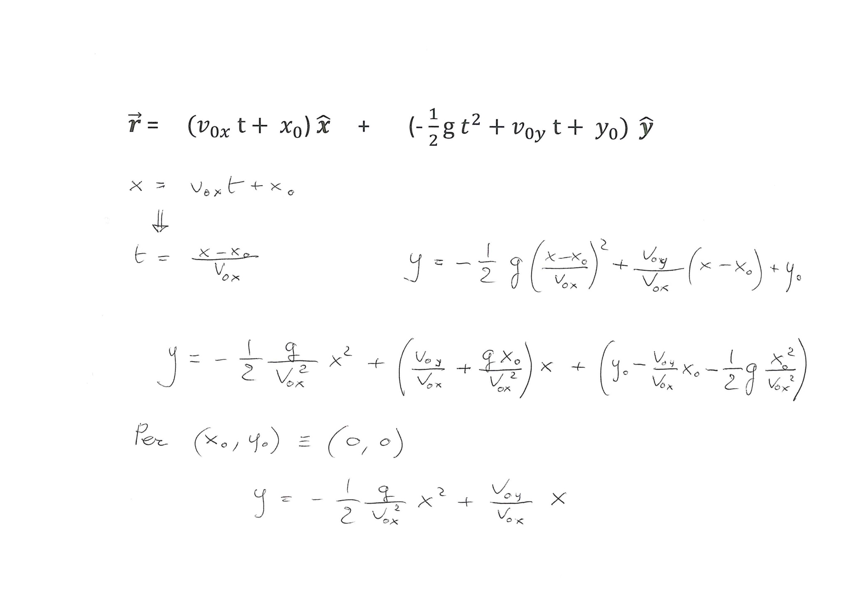
Come si trova la traiettoria di un punto che si muove secondo queste leggi orarie?

Slide 2
Come si trova la traiettoria di un punto che si muove secondo queste leggi orarie?
legge oraria per x: dato il tempo, trovo x
non mi serve: voglio invece trovare t, dal valore di x

Slide 3
Come si trova la traiettoria di un punto che si muove secondo queste leggi orarie?
sostituisco t
nella legge
oraria per y

Slide 4
Come si trova la traiettoria di un punto che si muove secondo queste leggi orarie?
e ottengo..
sostituisco t
nella legge
oraria per y

Slide 5
Come si trova la traiettoria di un punto che si muove secondo queste leggi orarie?
ora sviluppo tutti i calcoli entro le parentesi:

Slide 6
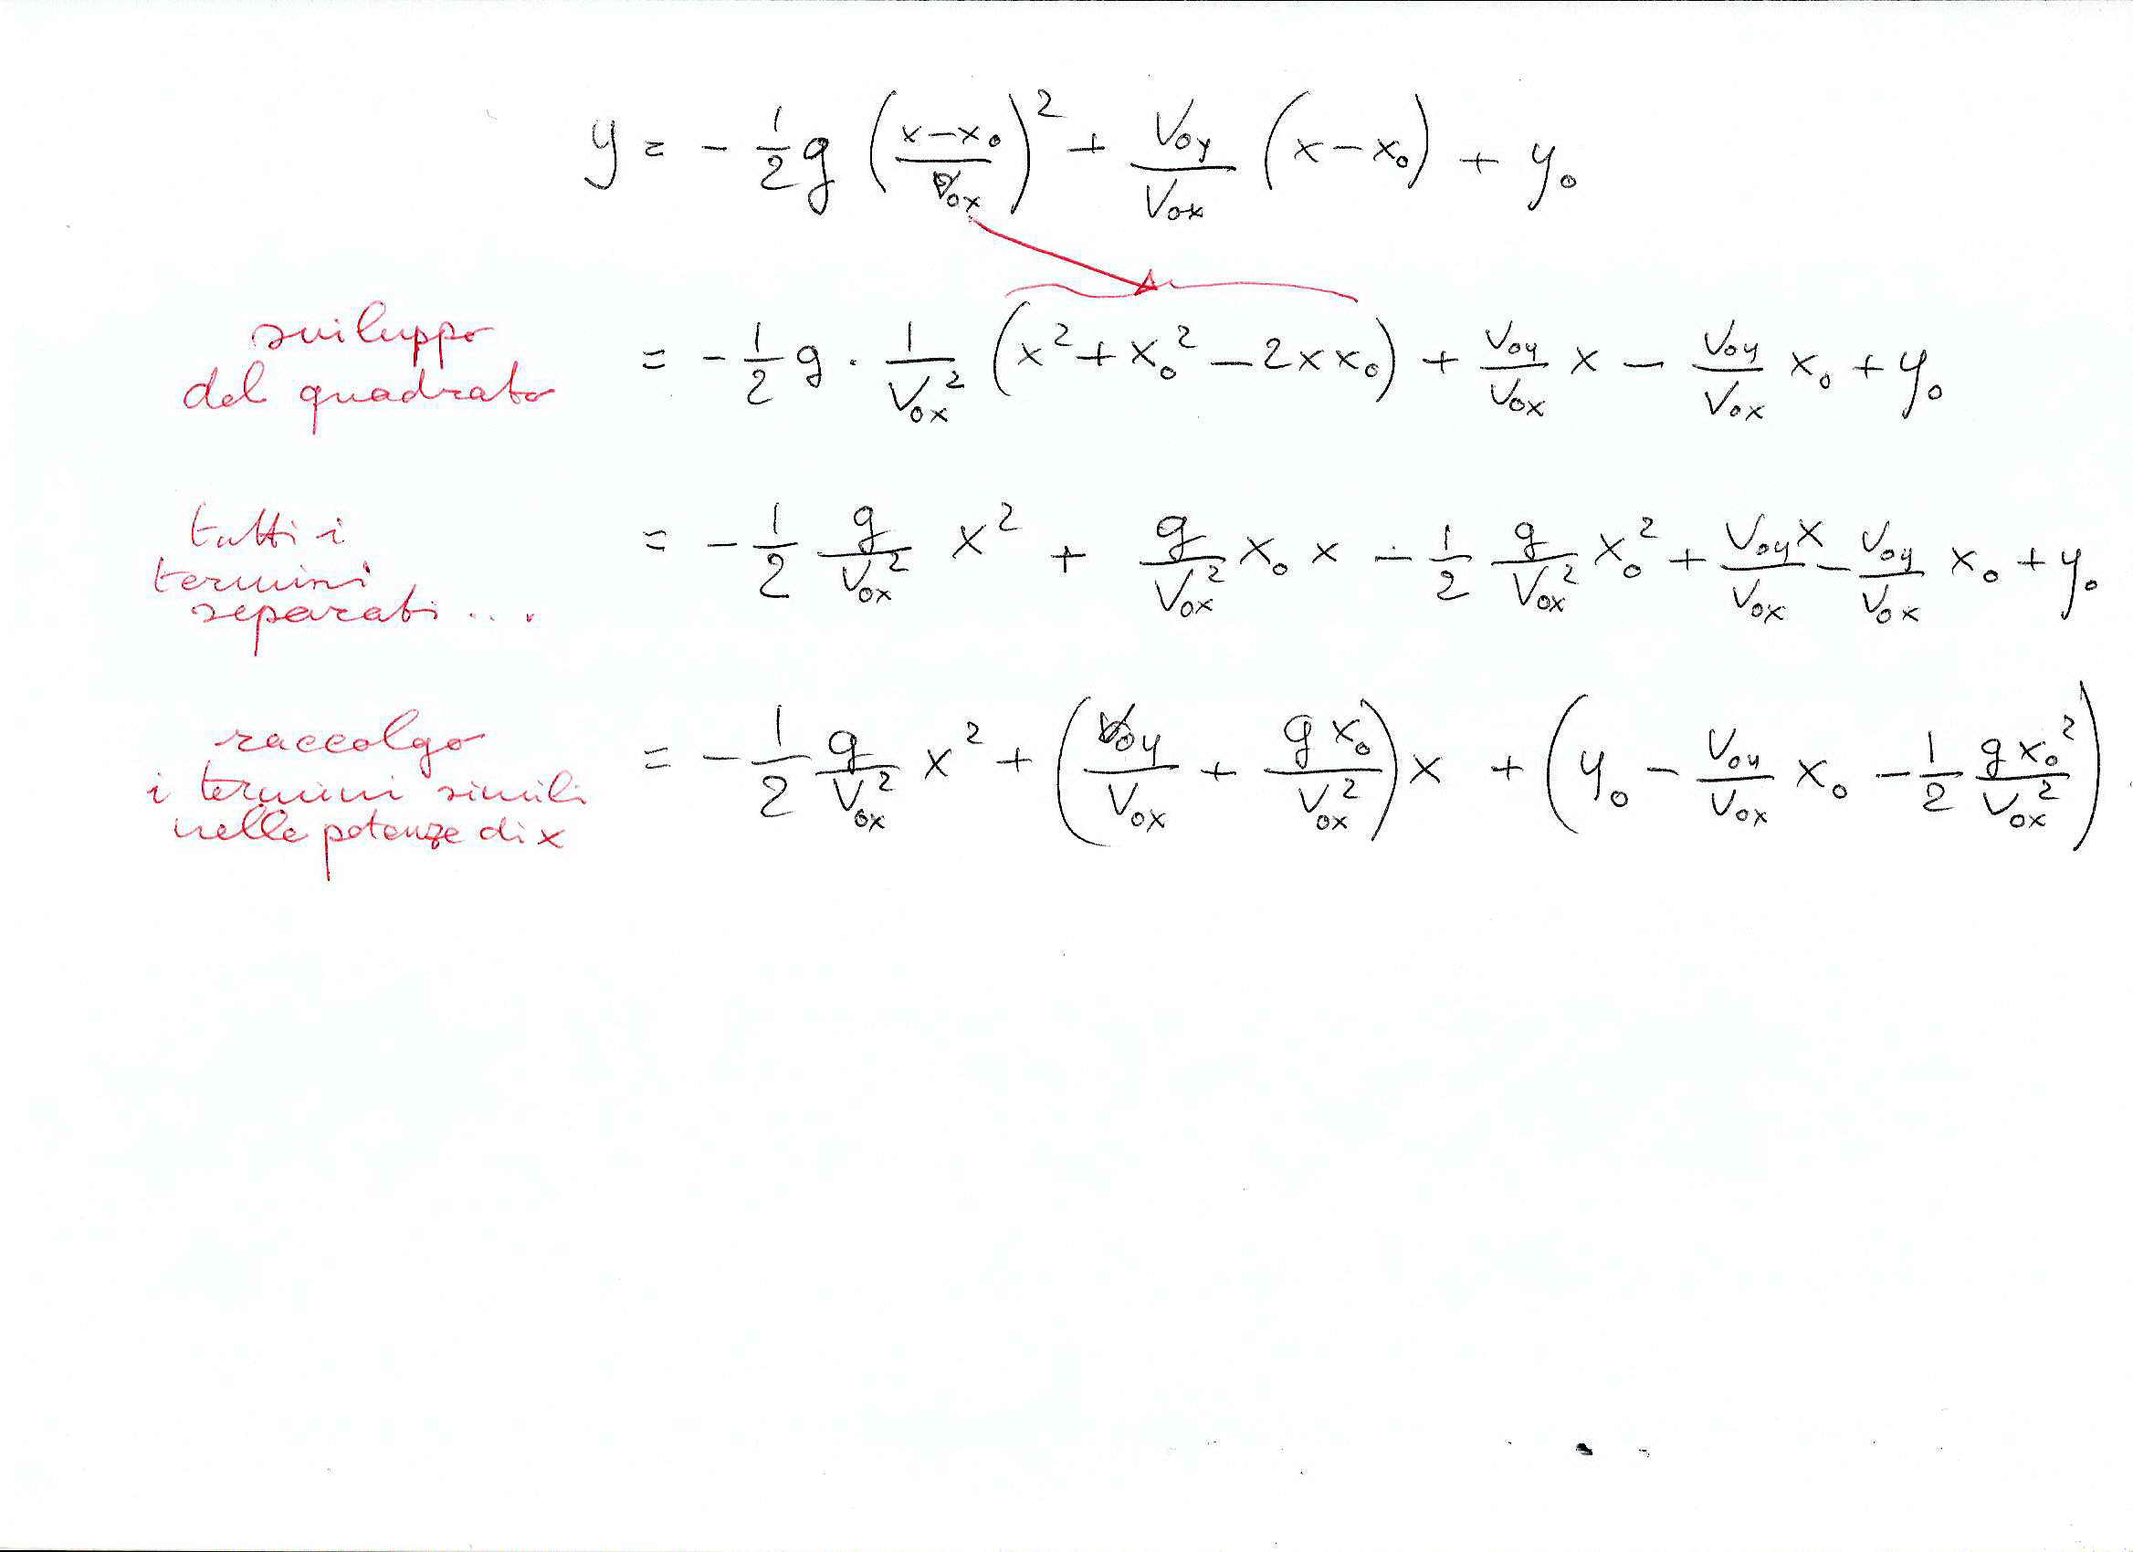

Slide 9
Come si trova la traiettoria di un punto che si muove secondo queste leggi orarie?
Invece ora mi riferisco a un caso particolare: pongo l’origine degli assi nel punto di partenza

Slide 10
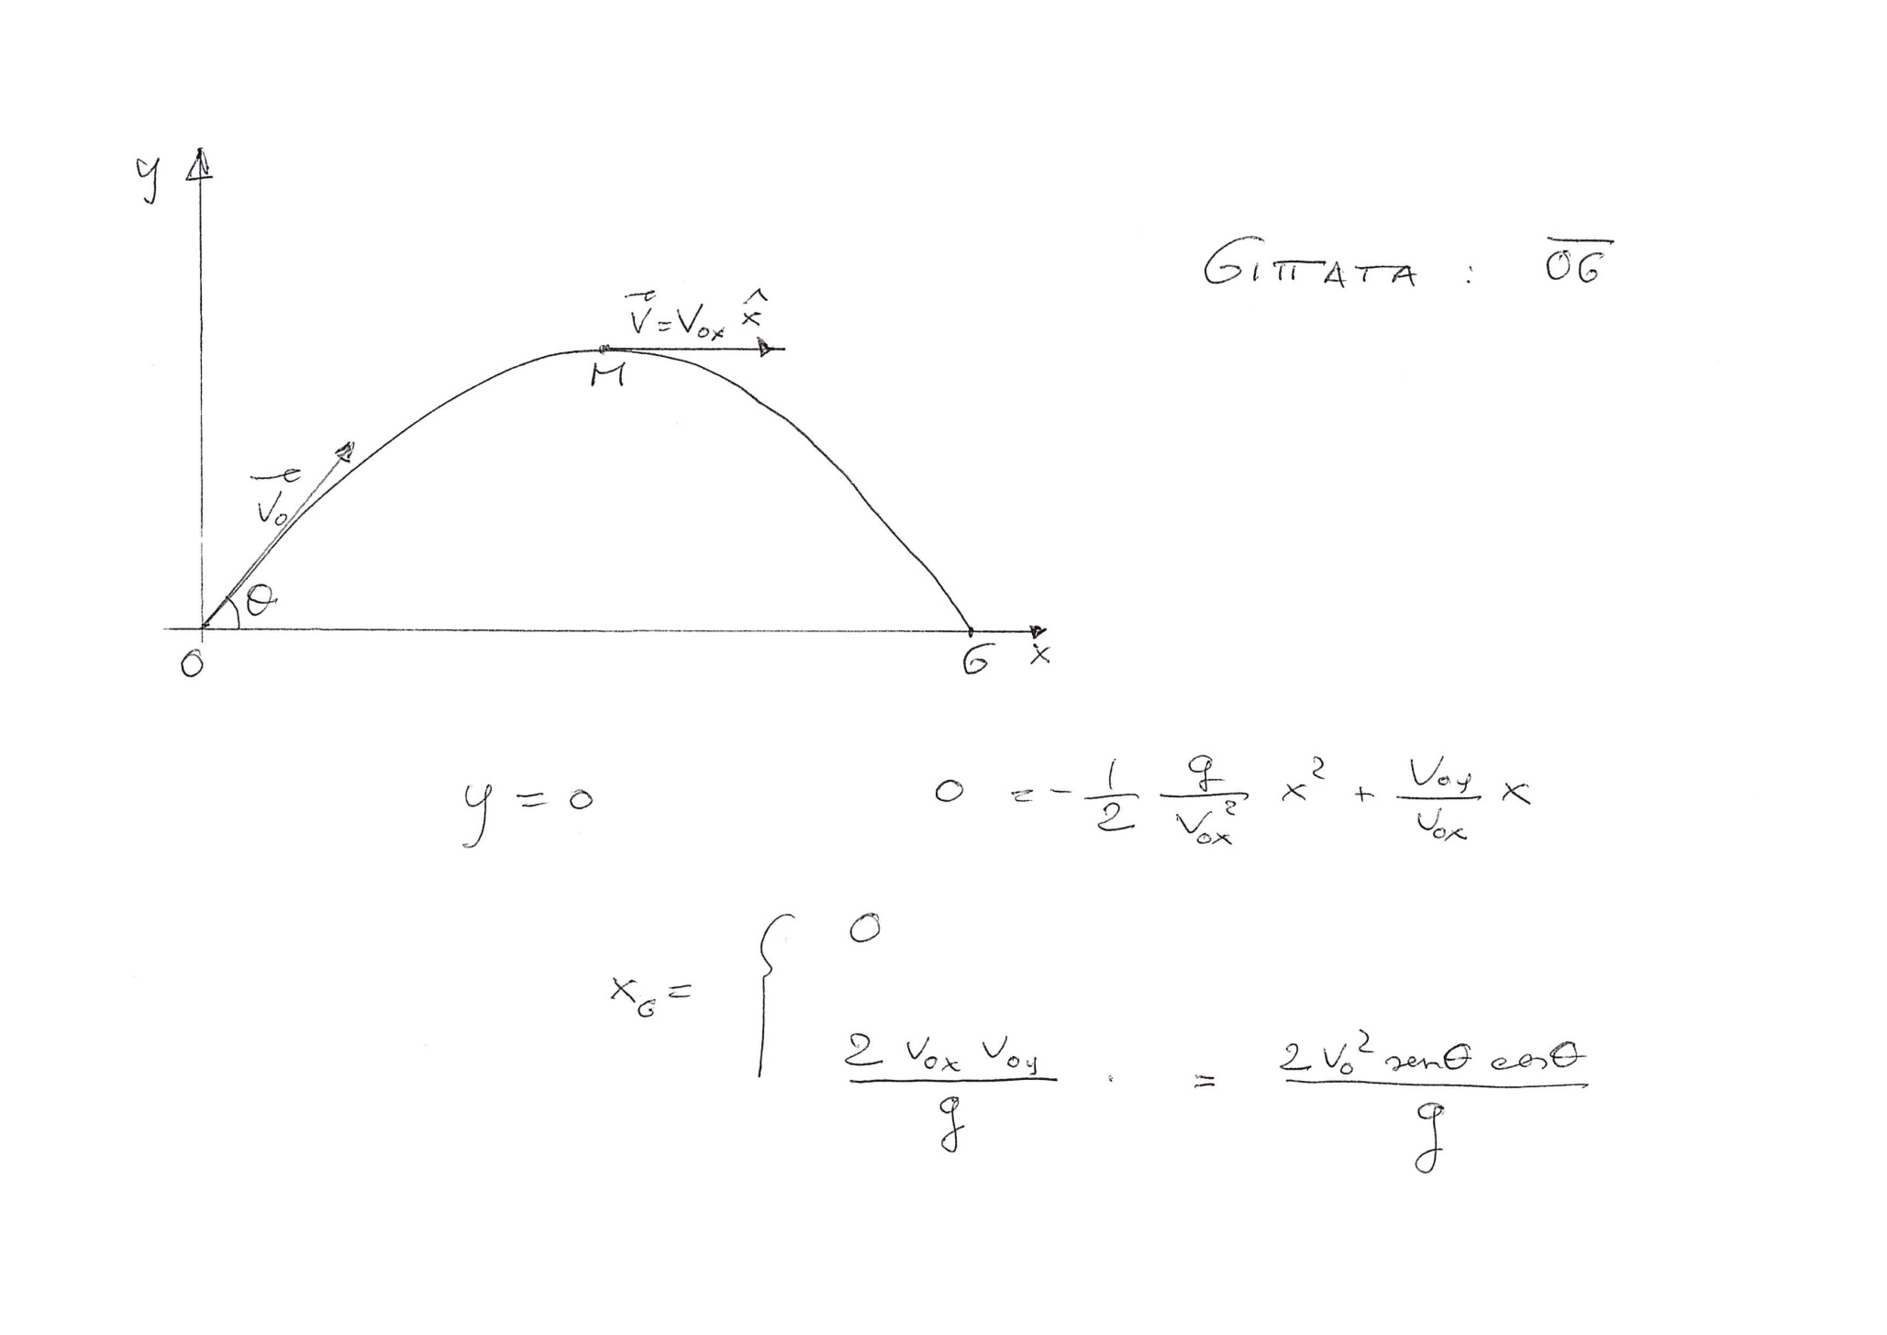
traiettoria di un punto che parte dall’origine con velocità di modulo v₀ e angolo di lancio θ
questa è la funzione che rappresenta questa parabola:

Slide 11
trovo le due intersezioni della parabola con l’asse x:
questa equazione darà le due ascisse

Slide 13
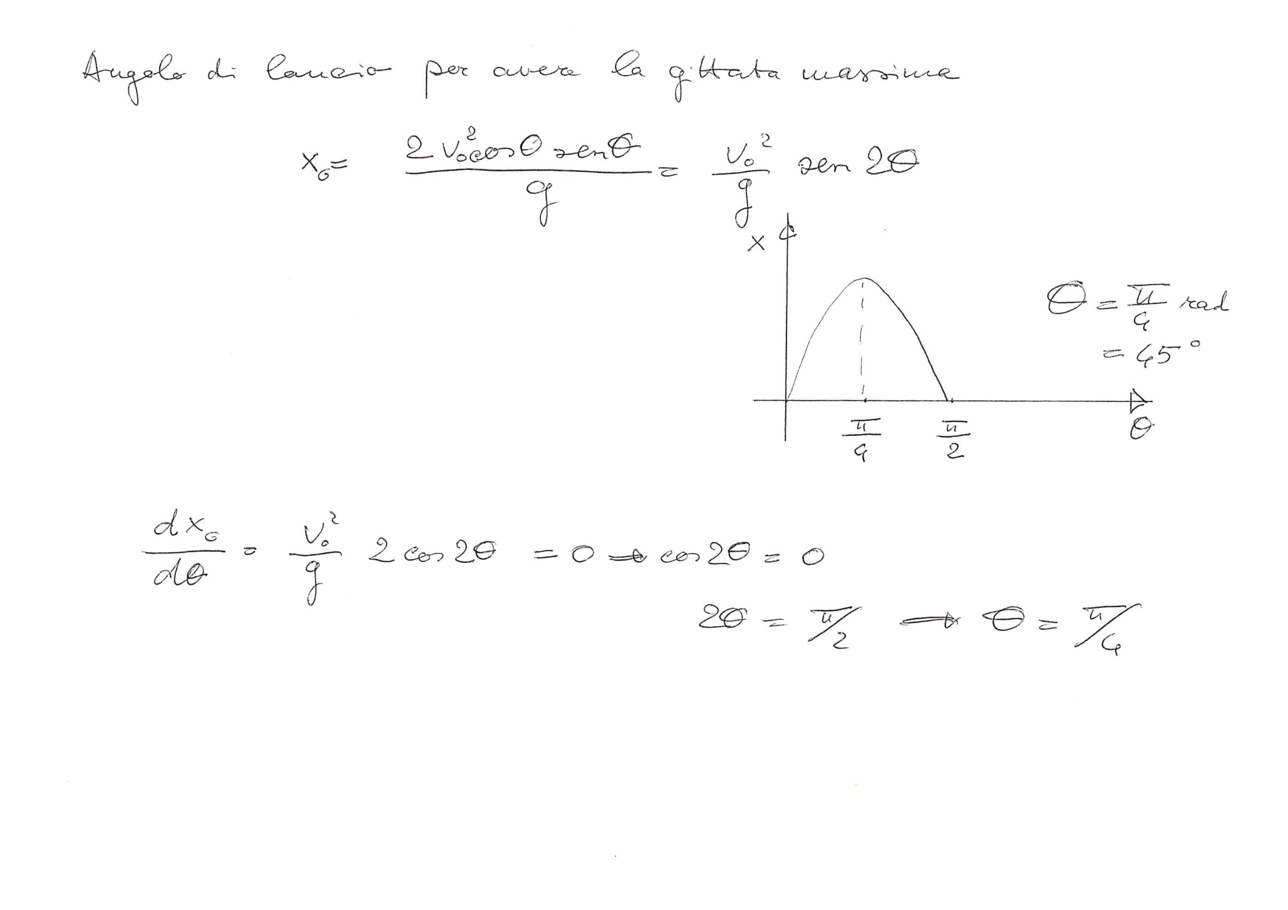
metodo: studio di funzione x(θ)

Slide 14
metodo: studio di funzione x(θ)
metodo: si annulla la derivata prima della funzione x(θ)

Slide 15
metodo: studio di funzione x(θ)
metodo: si annulla la derivata prima della funzione x(θ)

Slide 16

Angoli
nel Sistema Internazionale gli angoli vengono misurati in radianti
  angolo in radianti: il rapporto tra l'arco b e il raggio r di un settore circolare. E’ un rapporto tra due lunghezze : un numero adimensionale
1 radiante (rad) è l'angolo al centro per cui il raggio e l'arco sono uguali
$$θ= \frac{b}{r}$$
r
b
θ
angolo giro: circonferenza/r = 2 π rad = 360 gradi
angolo piatto: (circ/2)/r = π rad = 180 gradi
angolo retto: (circ/4)/r = π /2 rad = 90 gradi
1 radiante è pari a 57,3° = 180 / π
1° è pari a 0,0175 radianti

Slide 17
Cifre significative
In cosa sono diversi i seguenti numeri?
0.0175 1.75 10⁻² 0.017453292

Slide 18
Sul sito
http://www.unife.it/scienze/informatica/insegnamenti/fisica-dm-270/materiale-didattico-2020
troverete le trasparenze e i files excel che vi ho mostrato nelle lezioni fin qui tenute

Slide 19
Nuovi problemi:
quali coordinate avrà il punto mobile alla quota massima raggiunta?
e quale sarà il suo vettore velocità in quell’istante?

Slide 20
